Slide 1


SoftBlog
Preresented by BigBang

Slide 2



项目简介
项目展示

Slide 3
SoftBlog
项目简介

Slide 4

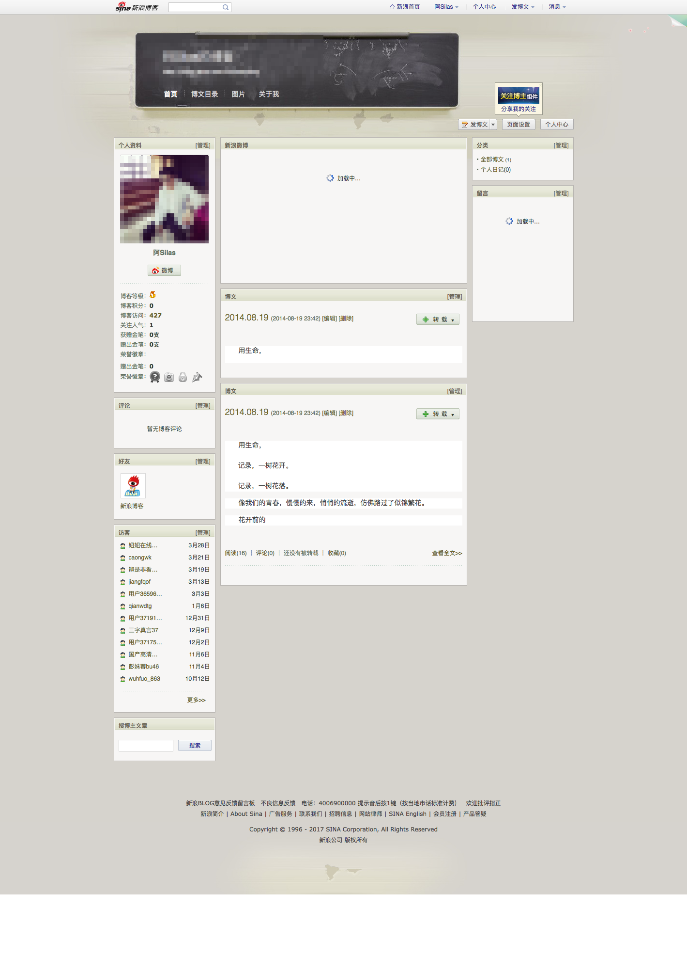
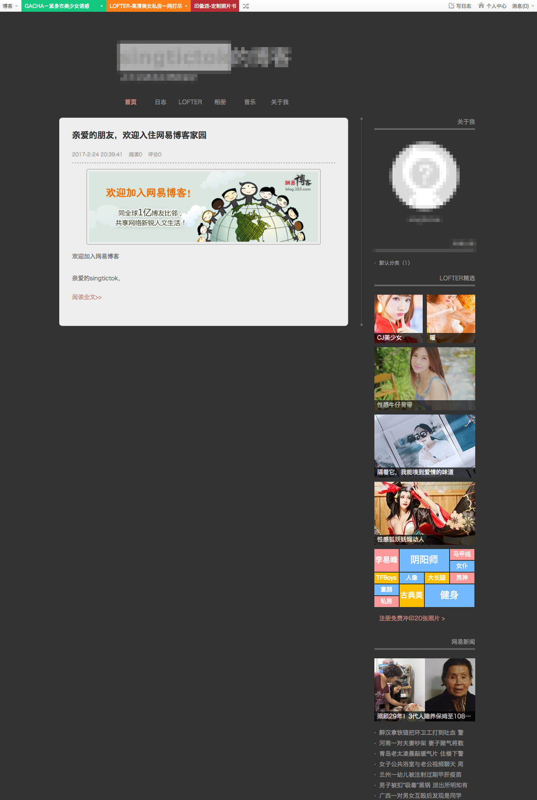
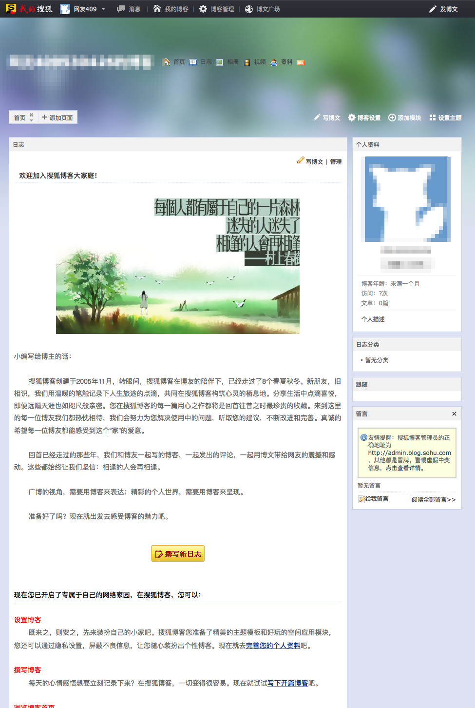
新浪博客
网易博客
搜狐博客
经过我们小组成员的观察发现，目前网上流行的博客系统功能多样而繁杂，并且充斥着大量的广告，影响用户的体验。因此，经过小组内部讨论，我们决定开发一个界面简洁，操作方便的博客系统。

Slide 5

简洁
时尚
多样
符合潮流审美
快捷
逼格
酷炫
大气
项目目标
针对当今年轻人快节奏的生活方式，我们小组制定了这个博客所要追求的目标。

Slide 6
SoftBlog
我们致力于让我们的产品符合年轻人的审美和生活方式，达到让人们能够更方便地分享自己的兴趣爱好与所见所闻，因此以下的四个因素决定了我们博客的定位。
逼格
颜值
快捷
简单

Slide 7
SoftBlog
项目展示

Slide 8
数据库设计
用户 Blogger
文章 Article
1、游客
游客可以浏览其他人的个人主页，查看博主的日记、博主个人资料、最近动态等等。但是，不能对日记，相册进行评论，不能在博主个人主页留言。
2、博主
博主进入个人管理中心，可以管理日记。可以去信息平台，了解一些最新动态和查询一些需要的信息。博主同时还具有访问其他人（好友或注册用户）的个人主页，可以对自己关注的好友的日记进行评论，还可以在自己好友的个人主页上留言。
3、管理员
系统管理员，具有所有权限，查看日记和上传的照片是否非法，若非法，并是图片，用系统默认的图片代替，若是文字，不显示，并提示用户，此日记未通过审核。同时具有管理用户，管理聊天的权限。 系统管理员，可以更新信息平台的所有信息，包括，添加信息，删除过期信息，添加信息分类，整理信息等等。
标签 Tag
私信 Message
数据库
评论 Comment
用户关注 BloggerFavorite
文章收藏夹 ArticleFavorite
用户类型 BloggerType

Slide 9
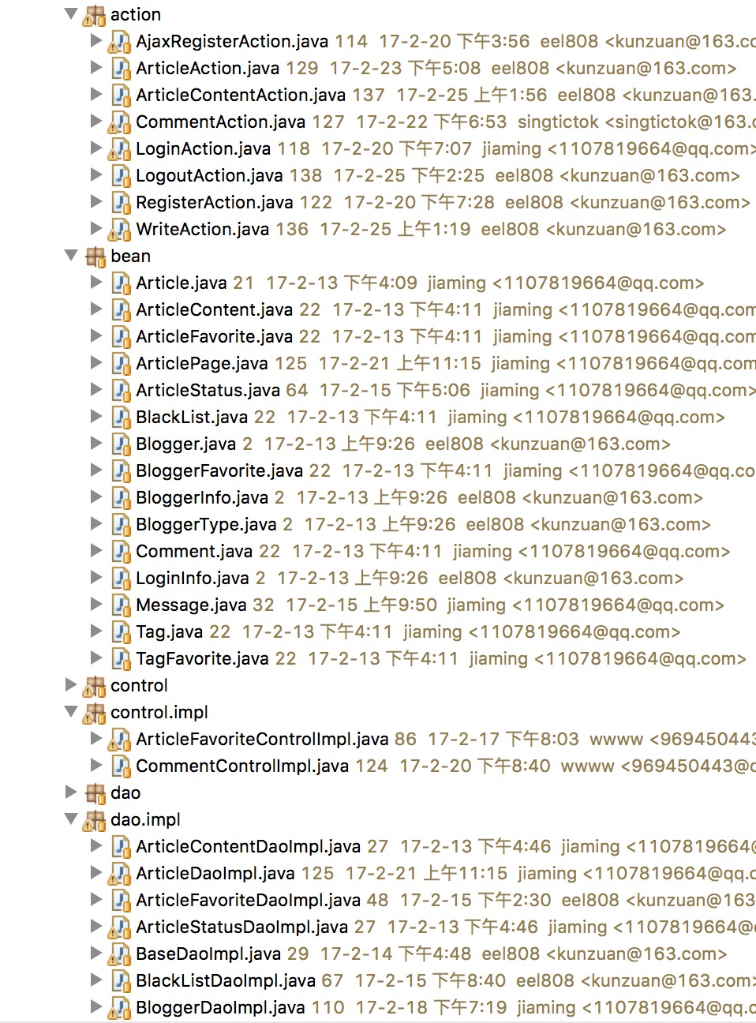
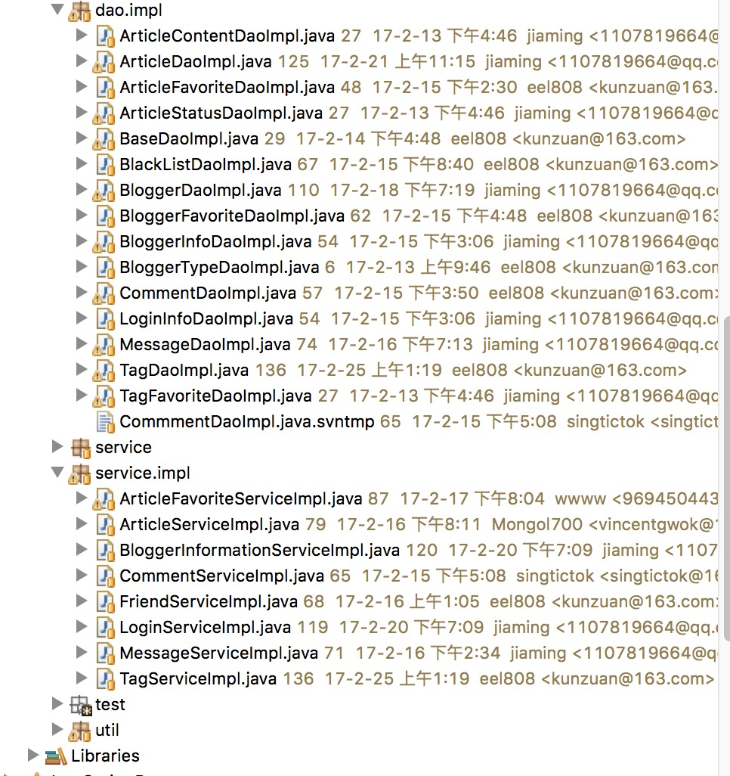
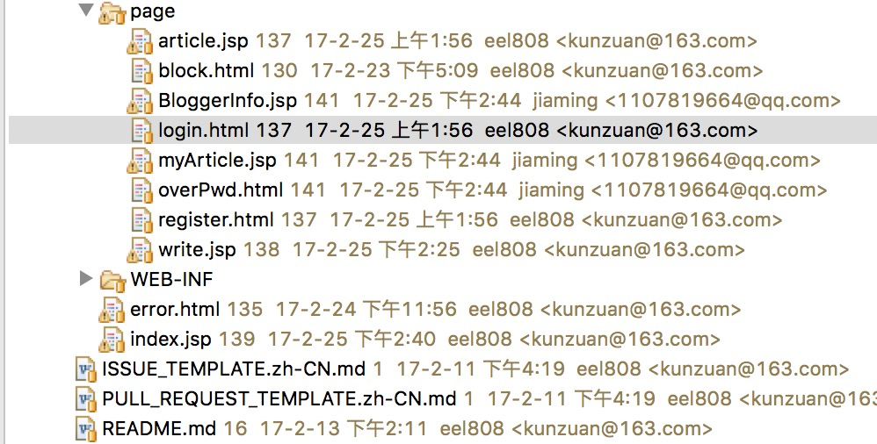
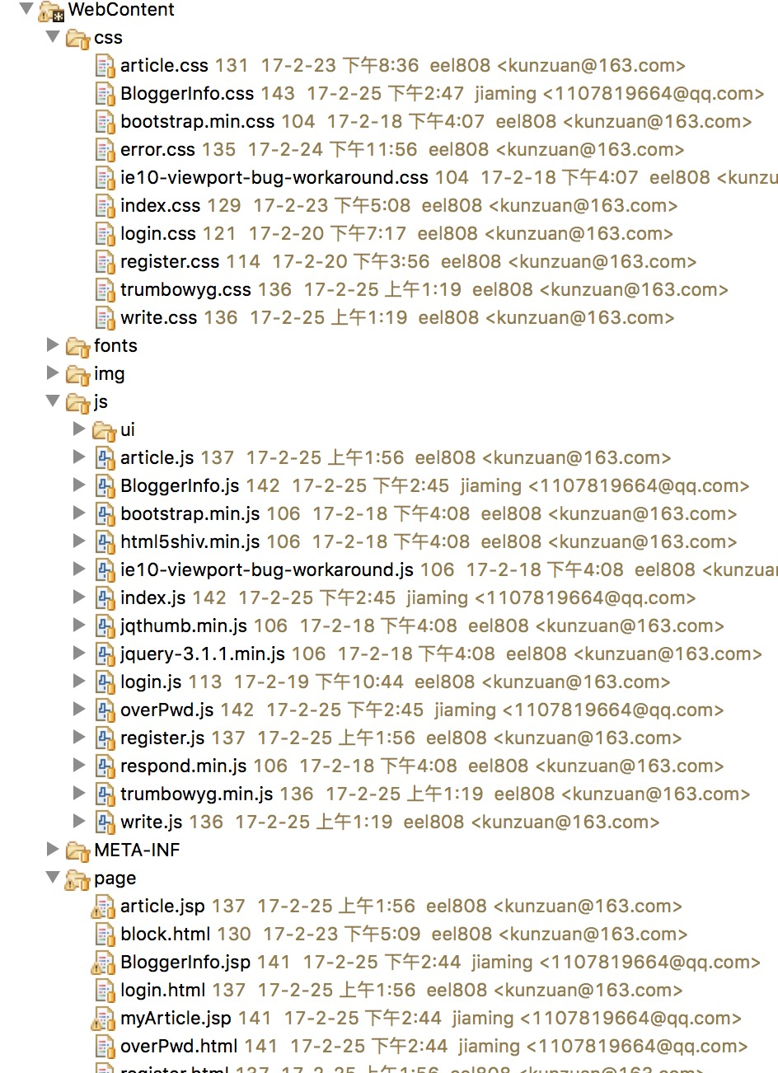

Slide 10

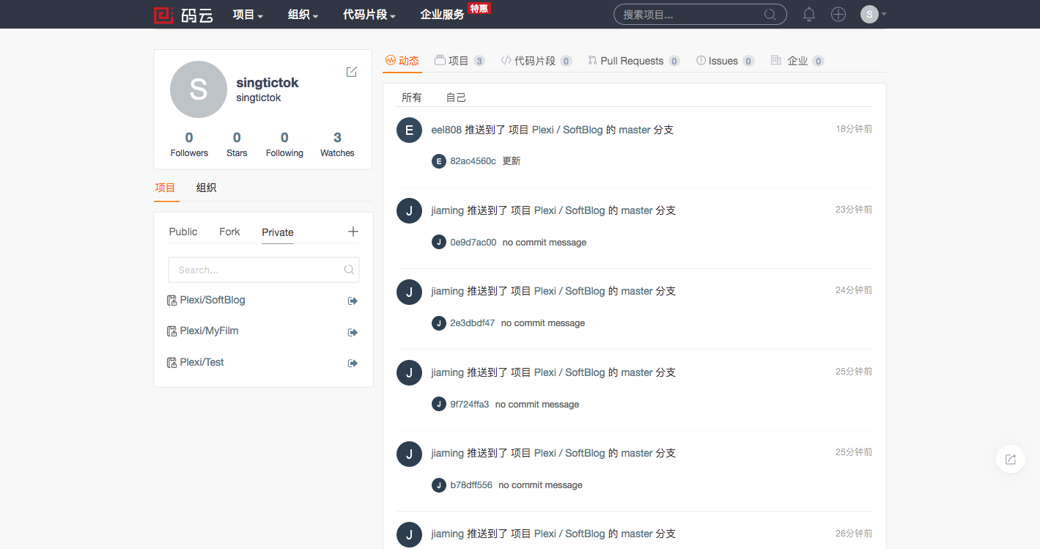
关于SVN
我们所使用的在线svn服务器————码云

Slide 11
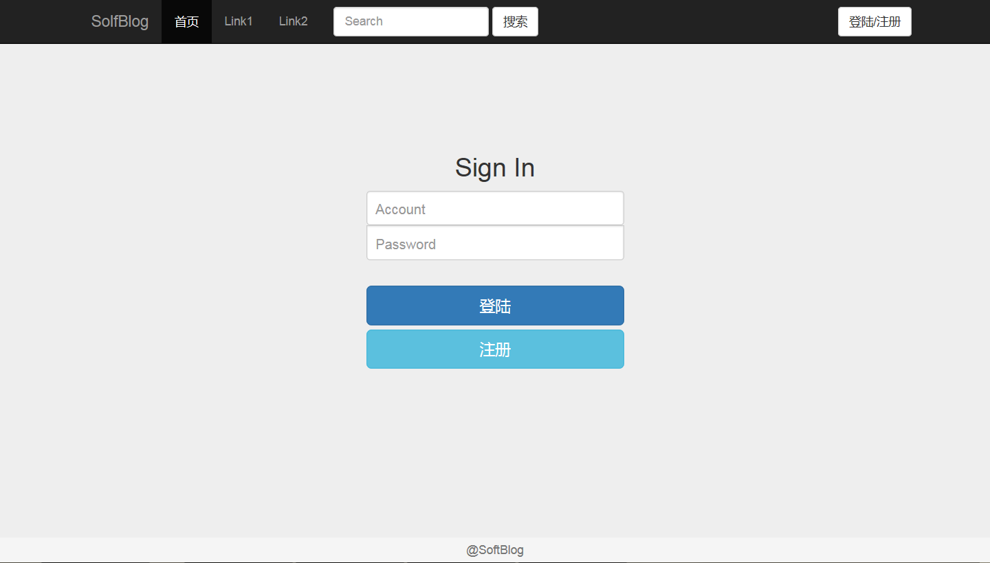
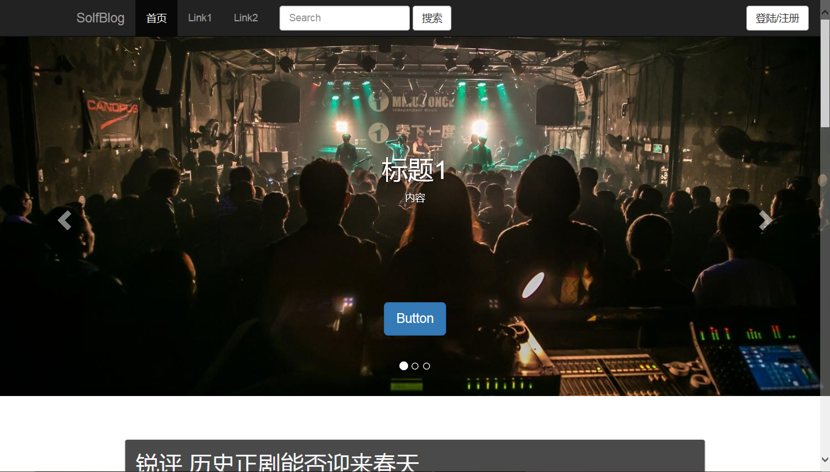
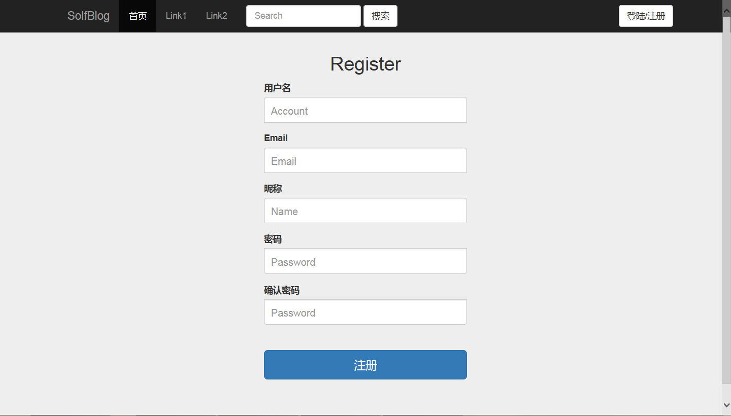
界面展示

Slide 12
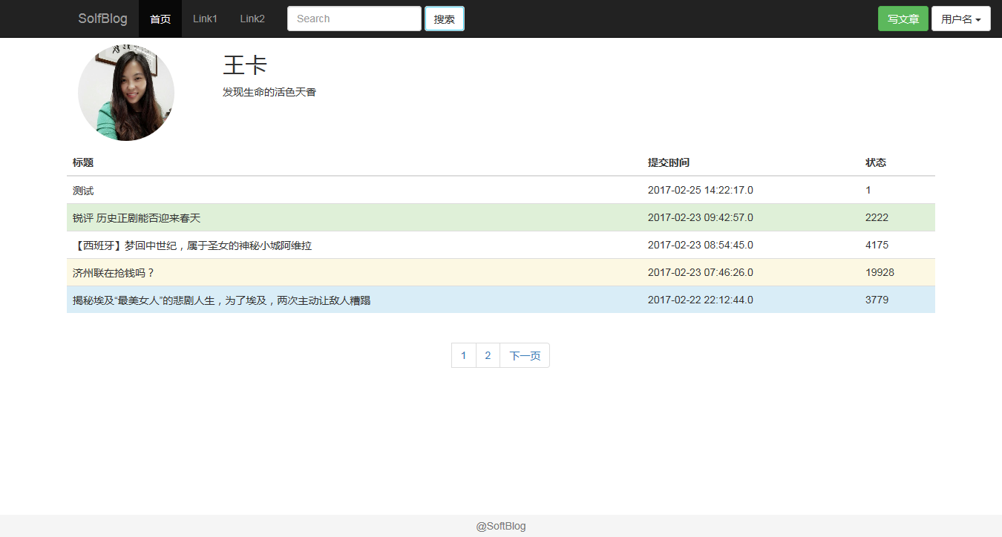
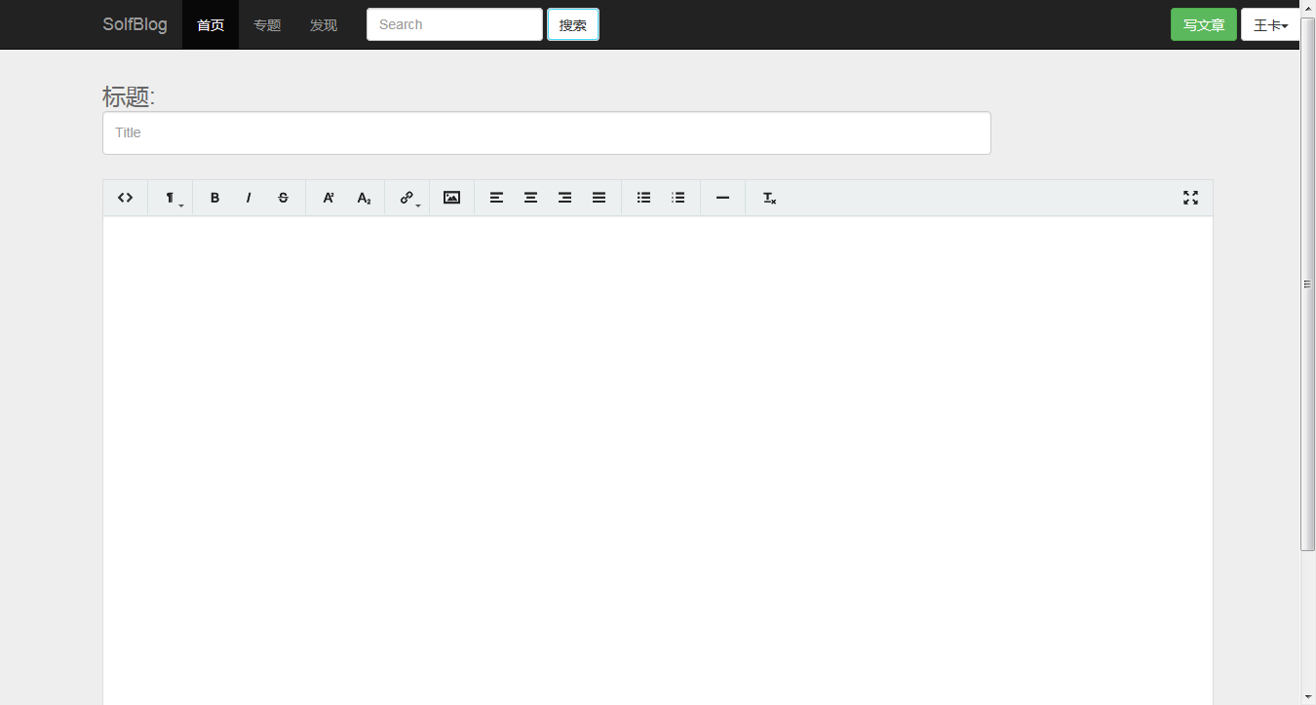
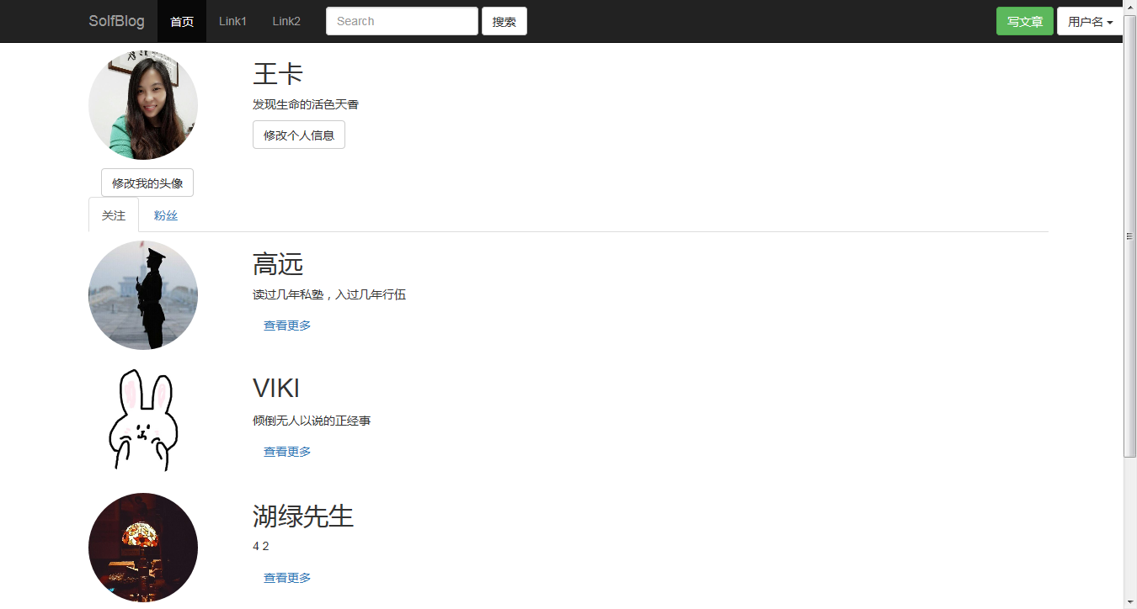
界面展示

Slide 13
SoftBlog
Ajax
Html5+css3
主要技术
json
Servlet
JQuery
Java Script
BootStrap
Java

Slide 14
SoftBlog
THANKS

